Slide 1

¿Cuál es el tiempo más óptimo para estudiar?
Gabriel Jiménez
Luciano Bastidas

Slide 2
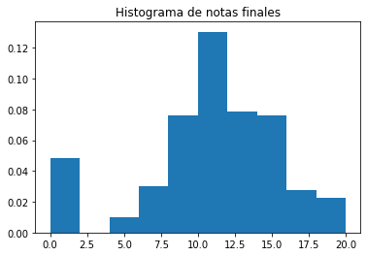
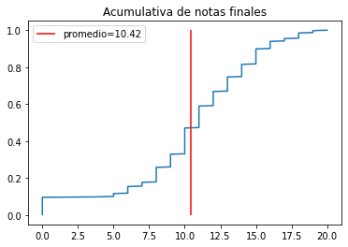
Datos_1
395 Estudiantes encuestados
Categorías:
Edad
Tamaño de familia
Acceso al internet
Tiempo de estudio
Tiempo libre
Días ausentes
Otros

Slide 3
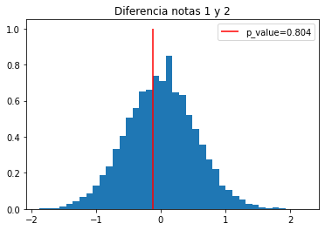
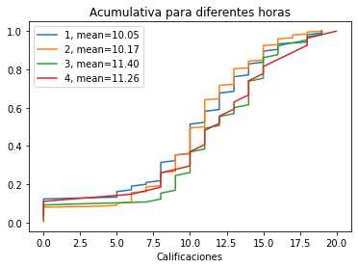
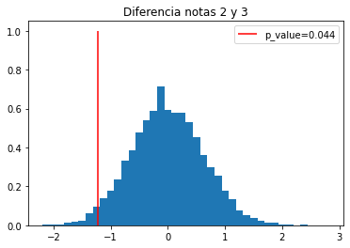
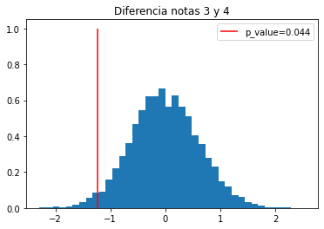

Slide 4
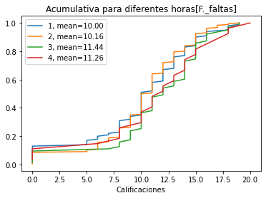
¿Si un estudiante falta, su tiempo de estudio es para repasar o para recuperar este tiempo?

Slide 5
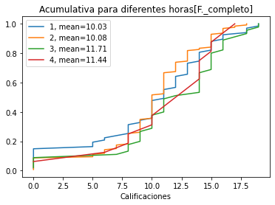
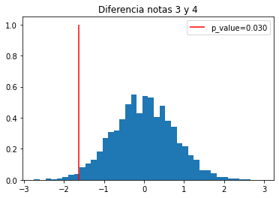
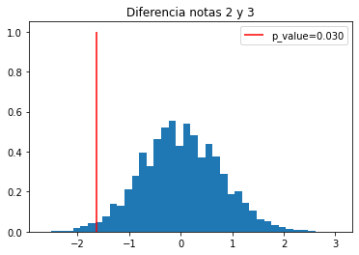
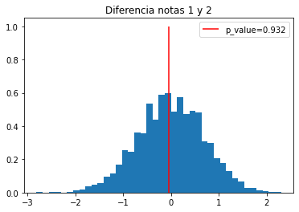
Filtro final
Consideraciones
Ausencia<20
Tiempo libre>=3
Acceso al internet

Slide 6
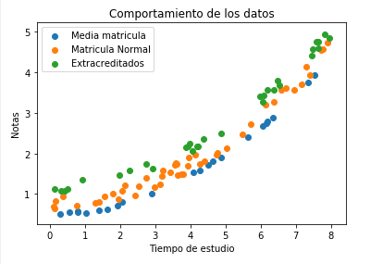
Datos 2
100 estudiantes encuestados
Categorías:
Numero de cursos que toma
Tiempo de estudio
Nota final

Slide 7
Cosas sin sentido
Notas no tiene un rango especifico
Entre menos cursos peor nota?

Slide 8
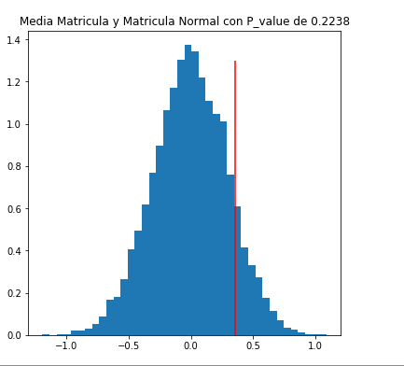
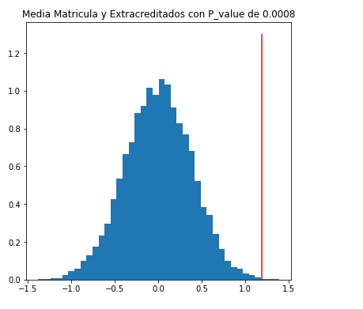
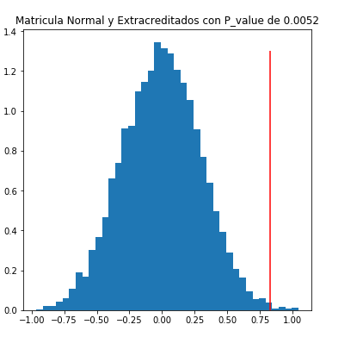
¿Viene de la misma distribución ?

Slide 9
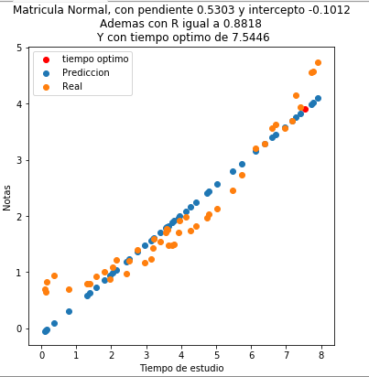
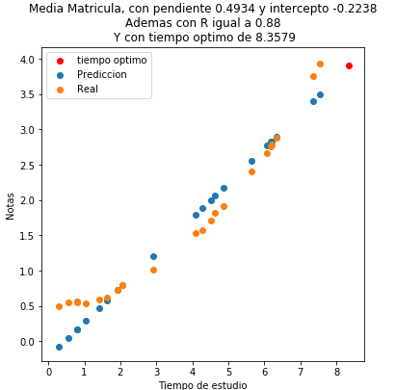
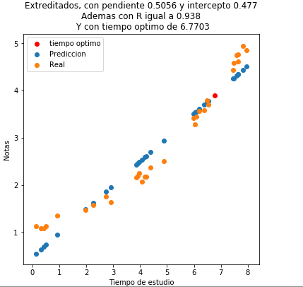
Regresión en cada una

Slide 10
Conclusiones:
Según los primeros datos el mejor tiempo de estudio es entre 5-10 horas semanales
En los segundos datos la hora en promedio seria entre 6 a 9 horas de estudio semanales

Slide 11
Referencias
P. Cortez and A. Silva. Using Data Mining to Predict Secondary School Student Performance. In A. Brito and J. Teixeira Eds., Proceedings of 5th FUture BUsiness TEChnology Conference (FUBUTEC 2008) pp. 5-12, Porto, Portugal, April, 2008, EUROSIS, ISBN 978-9077381-39-7.
Yasser, M., 2022. Student Marks Dataset. [online] Kaggle.com. Available at: <https://www.kaggle.com/yasserh/student-marks-dataset> [Accessed 15 February 2022].

Slide 12

Que dificil es encontrar datos buenos

